Slide 1
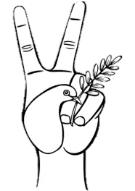
Coloreamos nuestras pulseras de la PAZ
PAZ
PAZ
AMOR
PAZ
AMOR

Slide 2
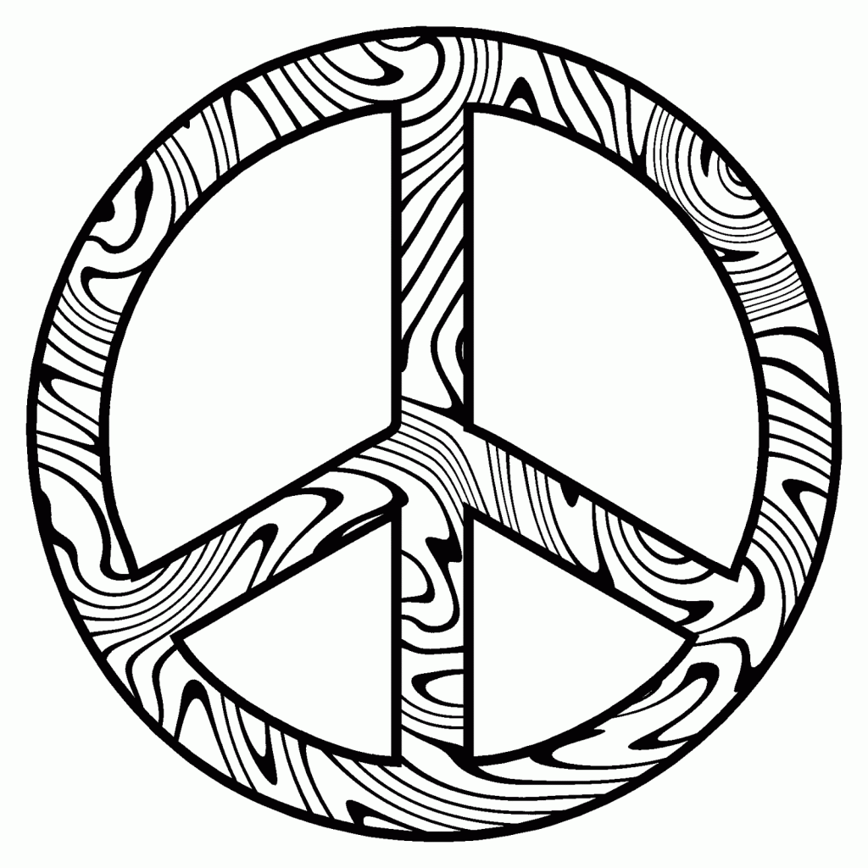
Coloreamos nuestras pulseras de la PAZ

Slide 3
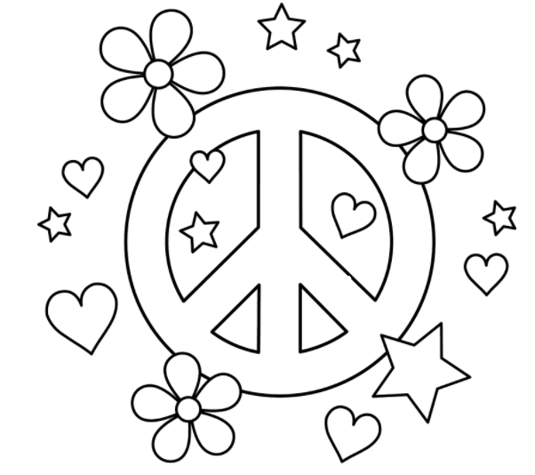
Coloreamos nuestras pulseras de la PAZ
PAZ

